Slide 1
Круглый стол:
«Факторы школьной неуспешности.
Проблемы выпускников и учителей при
подготовке к сдаче ЕГЭ и ОГЭ по биологии»

Slide 2
Задание 27
Биосинтез белка
Деление клеток

Slide 3
Решение задач на антипараллельность

Slide 5
Решение задач на антипараллельность Помнить:
Смысловая и транскрибируемая цепи ДНК антипараллельны.
Смысловая цепь начинается с 5´- конца, а транскрибируемая – с 3 ´- конца
5’-ЦГААГГТГАЦААТГТ-3’
3’-ГЦТТЦЦАЦТГТТАЦА-5’
Кодоны и антикодоны принято писать с 5 ´- конца на 3 ´- конец.
В таблице генетического кода кодоны записаны с 5 ´- конца на 3 ´- конец.
Транскрипция идёт в направлении 3 ´ → 5´, а трансляция в направлении 5 ´ → 3 ´.
В молекулярной биологии принято писать смысловую цепь ДНК сверху, а транскрибируемую цепь под ней.

Slide 8
Известно, что все виды РНК синтезируются на ДНК-матрице. Фрагмент молекулы ДНК, на которой синтезируется участок центральной петли тРНК, имеет следующую последовательность нуклеотидов (верхняя цепь смысловая, нижняя транскрибируемая).
5’-ЦГААГГТГАЦААТГТ-3’
3’-ГЦТТЦЦАЦТГТТАЦА-5’
Установите нуклеотидную последовательность участка тРНК, который синтезируется на данном фрагменте, обозначьте 5’ и 3’ концы этого фрагмента и определите аминокислоту, которую будет переносить эта тРНК в процессе биосинтеза белка, если третий триплет с 5’ конца соответствует антикодону тРНК. Ответ поясните. Для решения задания используйте таблицу генетического кода.

Slide 9
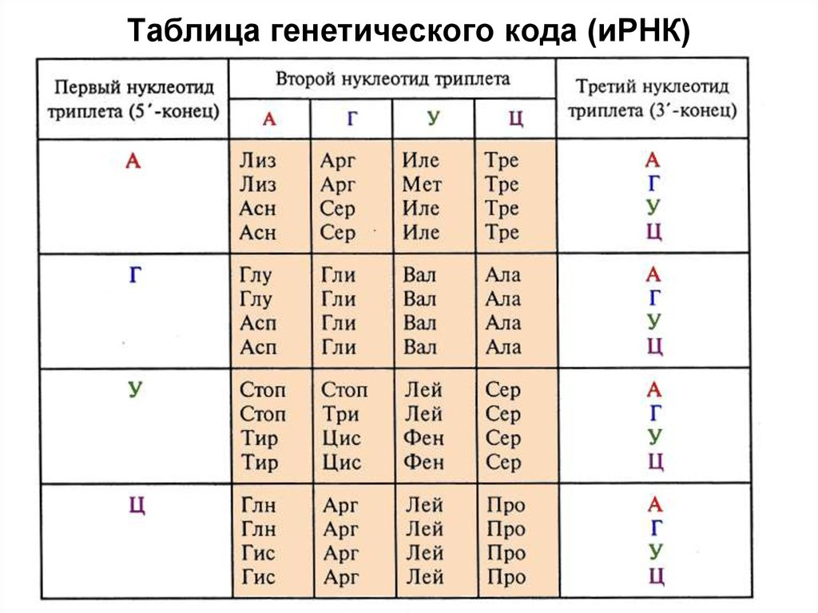

Slide 10
Схема решения задачи включает:
1. Нуклеотидная последовательность участка тРНК (верхняя цепь по условию смысловая):
5’-ЦГААГГТГАЦААТГТ-3’
3’-ГЦТТЦЦАЦТГТТАЦА-5’
5’-ЦГА-АГГ-УГА-ЦАА-УГУ-3’ тРНК транскрипция
2. Нуклеотидная последовательность антикодона УГА (по условию третий триплет) соответствует кодону на кодон иРНК УЦА;
тРНК 5’- УГА-3’
иРНК 5'–УЦА–3‘.
3. По таблице генетического кода этому кодону соответствует аминокислота -Сер, которую будет переносить данная тРНК.

Slide 12
Задача 2
Фрагмент начала гена имеет следующую последовательность нуклеотидов
(верхняя цепь — смысловая, нижняя — транскрибируемая):
5’ − ТААТГАЦЦГЦАТАТАТЦЦАТ −3’
3’ − АТТАЦТГГЦГТАТАТАГГТА −5’
Ген содержит информативную и неинформативную части для трансляции.
Информативная часть гена начинается с триплета, кодирующего аминокислоту Мет.
1. С какого нуклеотида начинается информативная часть гена?
2. Определите последовательность
аминокислот во фрагменте полипептидной цепи.
Ответ поясните.
Для выполнения задания используйте таблицу генетического кода.
Генетический код (иРНК

Slide 13
Алгоритм выполнения задания. 1. По принципу комплементарности на основе транскрибируемой цепи ДНК находим цепь иРНК: ДНК 3’ − АТТАЦТГГЦГТАТАТАГГТА −5’ иРНК 5’ - УААУГАЦЦГЦАУАУАУЦЦАУ − 3’ 2. По условию сказано, что синтез начинается с кодона, которым закодирована аминокислота МЕТ, по таблице генетического находим триплет иРНК, который кодирует МЕТ: АУГ (5’ −АУГ− 3’) По принципу комплементарности определяем, что информативная часть гена в транскрибируемой цепи ДНК будет начинаться с нуклеотида Т (триплет 3’−ТАЦ−5’) В ответ: Информативная часть начинается с третьего нуклеотида Т на ДНК, так как кодон АУГ кодирует аминокислоту Мет. 3. Последовательность аминокислот находим по кодонам иРНК в таблице генетического кода (начиная с триплета АУГ, т.е. «откидываем» два нуклеотида) : иРНК 5’ − АУГ-АЦЦ-ГЦА-УАУ-АУЦ-ЦАУ − 3’ белок: Мет-Тре-Ала-Тир-Иле-Гис

Slide 14
Задача 3
Некоторые вирусы в качестве генетического материала несут РНК. Такие вирусы, заразив клетку, встраивают ДНК-копию своего генома в геном хозяйской клетки. В клетку проникла вирусная РНК следующей последовательности:
5’ − АУГГЦУУУУГЦА − 3’.
Определите, какова будет последовательность вирусного белка, если матрицей для синтеза иРНК служит цепь, комплементарная вирусной РНК. Напишите последовательность двуцепочечного фрагмента ДНК, укажите 5’ и 3’ концы цепей. Ответ поясните. Для решения задания используйте таблицу генетического кода.

Slide 15
1. По принципу комплементарности на основе вирусной РНК находим нуклеотидную последовательность транскрибируемого участка ДНК: вирусная РНК: 5’ − АУГ-ГЦУ-УУУ-ГЦА − 3’ транскрибируемая ДНК 3’− ТАЦ-ЦГА-ААА-ЦГТ − 5’.
Нуклеотидную последовательность транскрибируемой и смысловой цепей ДНК также определяем по принципу комплементарности (на основе данной РНК по принципу комплементарности строим транскрибируемую ДНК, затем на её основе находим смысловую. В молекулярной генетике принято смысловую ДНК писать сверху, транскрибируемую - снизу):
ДНК 5’ − АТГ-ГЦТ-ТТТ-ГЦА − 3’
2 цепи 3’ — ТАЦ-ЦГА-ААА-ЦГТ − 5’.

Slide 16
По принципу комплементарности на основе транскрибируемой ДНК находим нуклеотидную последовательность иРНК: ДНК: 3’ — ТАЦ-ЦГА-ААА-ЦГТ − 5 иРНК: 5’ − АУГ-ГЦУ-УУУ-ГЦА − 3’.

Slide 17
РЕКОМЕНДАЦИИ
1. Необходимо сразу проставлять 3' и 5' концы в молекулах нуклеиновых кислот. 2. Обратите внимание на то, что транскрипция – это не только синтез иРНК, но и тРНК и рРНК! 3. Всё время проговаривайте термины: нуклеотид, триплет, кодон, антипараллельность, антикодон, комплементарность. 4. Будьте внимательны при написании фрагментов молекул нуклеиновых кислот и аминокислотных последовательностей: не ставьте запятые и разделители межу мономерами и триплетами!!! Только ставить, так как они обозначают химические связи черточки можно . 5. Внимательно про читайте условие задачи и разбейте его на смысловые части(1.2.3.)При ответе внимательно проверьте, на все ли вопросы задачи дан ответ.

Slide 18
Для решения задач по определению хромосомного набора клеток гаметофита и спорофита у растений необходимо помнить, что:
У растений споры и гаметы гаплоидны.
Споры образуются в результате мейоза, а гаметы – в результате митоза.
У водорослей и мхов в жизненном цикле преобладает гаметофит (половое поколение), а у папоротников, хвоща, плаунов, голосеменных и покрытосеменных – спорофит (бесполое поколение). У бурых водорослей преобладает спорофит.
Зигота делится путём митоза и даёт начало всем тканям и органам растения.
У голосеменных эндосперм гаплоидный и образуется до оплодотворения, у покрытосеменных – 3n, образуется в результате слияния спермия (n) и центральной клетки (2n).
Пыльцевое зерно состоит из двух клеток – вегетативной и генеративной; за счёт вегетативной клетки образуется пыльцевая трубка, генеративная делится митозом, в результате образуются два спермия.
У покрытосеменных оба спермия участвуют в оплодотворении, у голосеменных в оплодотворении принимает участие один спермий, а другой погибает.

Slide 20
Гаплоидный набор хромосом цесарки составляет 38. Сколько хромосом и молекул ДНК содержится в клетках кожи перед делением, в анафазе и телофазе митоза? Ответ поясните.
Решение:
В задаче рассматривается непрямое деление клетки – митоз. Таким способом делятся соматические клетки, которые имеют диплоидный набор хромосом. Обязательно необходимо указать конкретное число хромосом и молекул ДНК!
Клетки кожи цесарки – это соматические клетки, =>, они имеют диплоидный набор хромосом (2n) – 38 × 2 = 76 (хромосом).
Перед митозом в синтетическом периоде (S) происходит самоудвоение молекул ДНК, =>, клетки имеют набор 2n4c: 76 хромосом и 152 молекулы ДНК.
В анафазе митоза к противоположным полюсам клетки расходятся сестринские хроматиды, которые становятся самостоятельными хромосомами, =>, клетки кожи содержат 2n2c (у каждого полюса клетки): 76 хромосом и 76 молекул ДНК (у каждого полюса клетки) ИЛИ в анафазе в клетке содержатся 152 хромосомы и 152 молекулы ДНК.
В телофазе митоза образуются две дочерние клетки с диплоидным набором хромосом 2n2c: 76 хромосом и 76 молекул ДНК.

Slide 21
Изменения в ОГЭ- 2022 1 июня (среда), 7 июня (вторник) –биология
1. Сокращено количество заданий — с 30 до 29.
В первой части работы убрали два задания, а во второй части добавили одно.
При этом максимальный первичный балл не изменился.
2. Новое задание второй части — это задание 26
Это задание проверяет исследовательские умения.
3. В 24 задании добавились новые объекты. Например, в демоверсии предложили поработать с фотографией кошки вместо привычных листьев и лошадей.
Единой даты для 9-классников не будет. Каждый регион будет устанавливать свои дни для проведения экзамена в рамках предложенного периода.

Slide 22
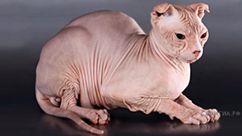
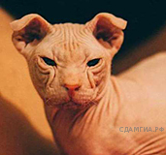
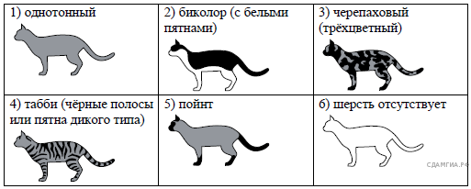
Зад.
Задание 24 № 20993 Рассмотрите фотографию кошки. Выберите характеристики, соответствующие внешнему строению кошки, по следующему плану: окрас шерсти, форма ушей, форма головы, форма глаз.
А. Окрас шерсти

Slide 23
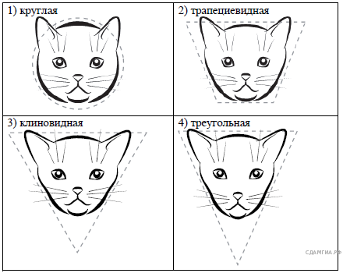
Б. Форма ушей
В. Форма головы

Slide 24
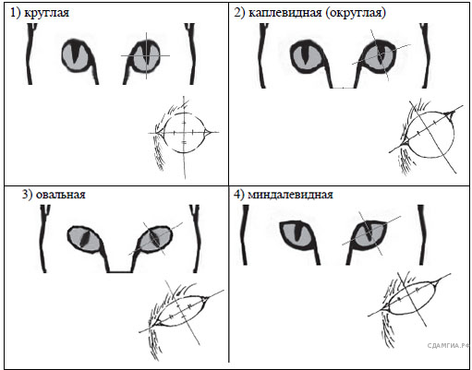
Г. Форма глаз
Д. Определите, соответствует ли данная особь стандартам породы украинский левкой.
Украинский левкой — это оригинальная порода кошек, отличающаяся от других своим уникальным внешним видом. Она не только лысая, но и вислоухая. Для этой породы кошки характерна удлинённая и плоская голова, с широко расставленными прижатыми ушами и миндалевидными большими глазами. Длинный и тонкий, очень гибкий хвост, к кончику сужается. Передние лапы короче задних, поступь аккуратная, но достаточно твердая. Окрас украинских левкоев может быть абсолютно любым, от белоснежного и голубого до черного и пятнистого.
1) соответствует
2) не соответствует
Запишите в ответ цифры, расположив их в порядке, соответствующем буквам:

Slide 25
Пояснение.Форма головы клиновидная с хорошо развитыми скулами и надбровьями. Лоб плоский, с множественными вертикальными складками. Клин начинается от мочки носа и расширяется прямыми линиями к ушам.
А. Окрас шерсти — шерсть отсутствует (6).
Б. Форма ушей — прилегающие/загнутые вперёд (3).
В. Форма головы — клиновидная (3).
Г. Форма глаз — миндалевидная (4).
Д. Соответствует (1).

Slide 26
Пояснение.Форма головы клиновидная с хорошо развитыми скулами и надбровьями. Лоб плоский, с множественными вертикальными складками. Клин начинается от мочки носа и расширяется прямыми линиями к ушам.
А. Окрас шерсти — шерсть отсутствует (6).
Б. Форма ушей — прилегающие/загнутые вперёд (3).
В. Форма головы — клиновидная (3).
Г. Форма глаз — миндалевидная (4).
Д. Соответствует (1).

Slide 27
Задание 26
Учёные изучали действие на эритроциты раствора NaCl, концентрация которого отличается от физиологического раствора плазмы крови. В первом был подготовлен раствор соли, концентрация которого >0,9%, во втором <0,9%. В каждый из стаканов поместили эритроциты. В первом стакане эритроциты сморщились, во втором разбухли.
Какой вывод можно сделать из этого исследования? Объясните, в результате чего происходит изменение формы эритроцитов в каждом стакане?
Пояснение.
1. Концентрация раствора NaCl отличная от концентрации солей в плазме крови влияет на осмотическое давление, создаваемое клеточной жидкостью эритроцитов.
2. В первом стакане эритроциты сморщились, потому что вода через мембрану вышла в раствор, во втором стакане эритроциты разбухли за счёт избытка воды, поступившей внутрь.

Slide 28
Изменение в ЕГЭ по биологии 14 июня (вторник) –биология
ЧАСТЬ 1. Официальные изменения ФИПИ
Исключено задание на дополнение схемы (линия 1); вместо него включено задание, проверяющие умение прогнозировать результаты эксперимента, построенное на знаниях из области физиологии клеток и организмов разных царств живой природы (линия 2 КИМ ЕГЭ 2022 г.).
Традиционные задачи по генетике части 1 (линия 6) в новой редакции стали располагаться на позиции линии 4.
Задания, проверяющие знания и умения по темам «Клетка как биологическая система» и «Организм как биологическая система», объединены в единый модуль (линии 5–8), при этом в рамках блока всегда два задания проверяют знания и умения по теме «Клетка как биологическая система», а два – по теме «Организм как биологическая система».
В части 2 практико-ориентированные задания (линия 22) видоизменены таким образом, что они проверяют знания и умения в рамках планирования, проведения и анализа результата эксперимента; задания оцениваются 3 баллами вместо 2 баллов в 2021 г.

Slide 29
Задание 2
Экспериментатор поместил эритроциты в гипотонический раствор NaCl. Как изменились количество воды и количество солей в клетке при достижении гомеостаза. Для каждой величины определите соответствующий характер её изменения:
1) увеличилась
2) не изменилась
3) уменьшилась
Запишите в таблицу выбранные цифры для каждой величины. Цифры в ответе могут повторяться.
Количество воды Количество солей

Slide 30
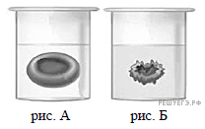
Задание 22 Экспериментатор решил исследовать изменения, происходящие с эритроцитами, помещёнными в растворы с различной концентрацией хлорида натрия (NaCl). Перед началом эксперимента он выяснил, что концентрация NaCl в плазме крови составляет 0,9%. В рамках эксперимента он распределил кровь по двум пробиркам, в каждую из которых добавил растворы NaCl с различной концентрацией в соотношении 1 : 1 (на 1 мл крови — 1 мл раствора NaCl). По результатам наблюдений экспериментатор сделал рисунки эритроцитов А и Б. Какой параметр задаётся экспериментатором (независимая переменная), а какой параметр меняется в зависимости от этого (зависимая переменная)? Какие изменения произошли с эритроцитом в пробирке Б? Объясните данное явление. Раствор какой концентрации NaCl был добавлен в пробирку на рис. А, а какой — в пробирку на рис. Б?

Slide 31
Пояснение.1
. Независимая (задаваемая экспериментатором) переменная — концентрация соли в растворе (солёность); зависимая (изменяющаяся в результате эксперимента) — изменение формы (объёма) эритроцитов / изменение осмотического давления в эритроците (должны быть указаны обе переменные);
2. Эритроцит на рис. Б сморщился;
3. Изменение связано с потерей воды эритроцитом;
4. Вода поступила из эритроцита в раствор по закону диффузии (осмоса);
5. В пробирку А был добавлен раствор с концентрацией NaCl 0,9% (физиологический раствор), в пробирку Б — раствор с концентрацией соли больше 0,9% (гипертонический раствор)

